Slide 1
Sistem de îmbunătățire a navigației pe platforma Android
Facultatea de Informatică Iași
Barcan Virgil-Gheorghe
Profesor coordonator: Lector, Dr. Dragoș Teodor Gavriluț
Iulie 2016
Notes:
Numele meu este Barcan Virgil si va voi prezenta lucrarea mea de licenta, Sistem de imbunatatire a navigatiei pe platforma Android.
Rezultatul final este o aplicatie Android al carei scop este sa imbunatateasca navigatia oferita de telefon.

Slide 2
Cuprins
TODO: De adaugat cuprinsul
Notes:
Vom trece in cele ce urmeaza prin exemplificarea problemei si a posibilelor solutii, urmand ca mai apoi sa prezint implementarea facuta si rezultatele acesteia. In incheiere voi prezenta eventuale puncte de imbunatatit si ce s-ar putea adauga in plus aplicatiei.

Slide 3
Introducere în context
Trăim într-o lume în continuă mișcare, o lume în care suntem constant pe drum, căutând să ajungem în anumite locuri
Navigația a devenit o componentă implicită a vieții noastre
Avem posibilitatea folosirii smartphone-ului ca dispozitiv de navigare, ceea ce poate să ne fie foarte folositor
Totuși, navigația așa cum este ea acum nu este suficient de precisă

Slide 4
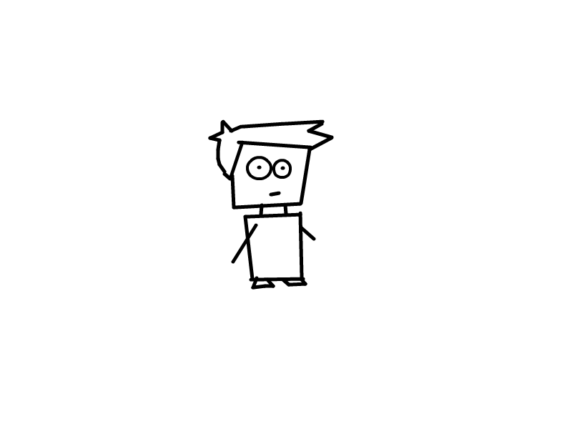
Care este problema?
Hi, I’m Bob!
Notes:
Pentru exemplificarea problemei, ii vom cunoaste pe Bob si Alice.
Bob doreste sa ajunga la Alice, iar pentru asta are nevoie de navigatie.

Slide 5
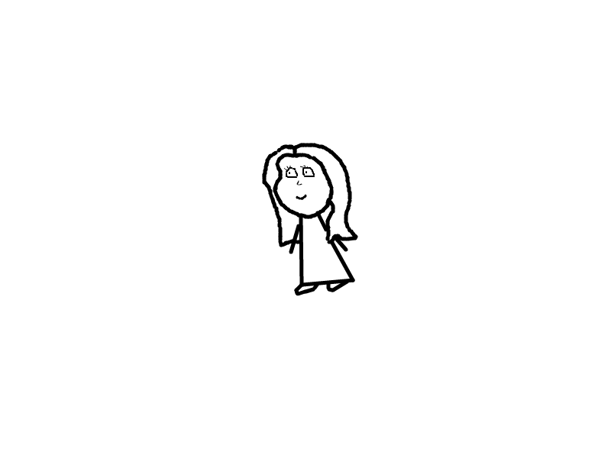
Care este problema?
And I’m Alice!
Notes:
Pentru exemplificarea problemei, ii vom cunoaste pe Bob si Alice.
Bob doreste sa ajunga la Alice, iar pentru asta are nevoie de navigatie.

Slide 6
Care este problema?
?
Notes:
Pentru exemplificarea problemei, ii vom cunoaste pe Bob si Alice.
Bob doreste sa ajunga la Alice, iar pentru asta are nevoie de navigatie.

Slide 7
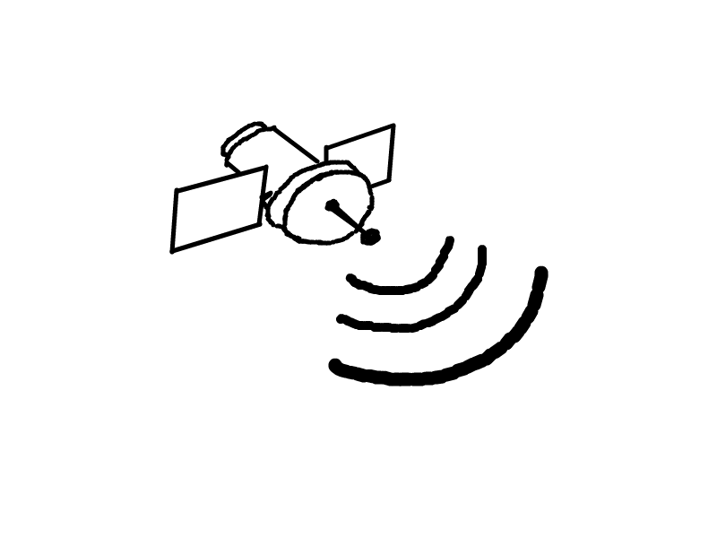
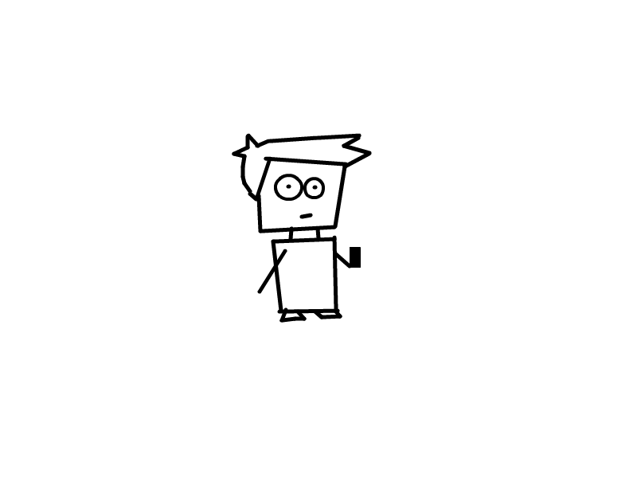
Care este problema?
Notes:
Pentru exemplificarea problemei, ii vom cunoaste pe Bob si Alice.
Bob doreste sa ajunga la Alice, iar pentru asta are nevoie de navigatie.
Deoarece in zilele noastre navigatia se face si cu smartphone-ul, Bob isi foloseste telefonul pentru a naviga cu ajutorul GPS.

Slide 8

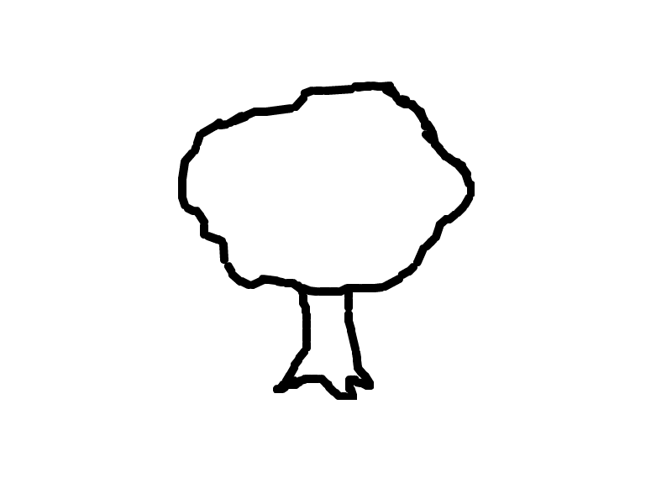
Care este problema?
Notes:
Problema principală este aceea că navigația depinde de sistemul GPS.
GPS este un sistem care nu funcționează în orice condiții.
In zonele urbane dense, in paduri, in zonele montane sau in cladiri, GPS nu functioneaza.
Putem da, desigur, si exemple mai concrete de aplicatii ale unui sistem de navigatie care sa functioneze si in interiorul cladirilor: navigarea catre sali de curs pentru studentii din primul an, gasirea unui cabinet/salon intr-un spital, gasirea unui magazin intr-un mall, gasirea masinii in parcare, etc.

Slide 9
Care este problema?
GPS nu garantează nici măcar prin standard acuratețe prea mare
În fapt, pentru 95% din cazuri standardul garantează o acuratețe de aproximativ 7-8 metri
Aceste limitări ale GPS fac necesară căutarea unei soluții alternative care să îmbunătățească sau să ofere navigație
Notes:
Nici celelalte constelatii nu ofera acuratete garantata mai mare de 4 metri, ceea ce face utilizarea GPS-ului problematica in anumite cazuri.

Slide 10
Soluții?
Problema a fost deja rezolvată în industria auto, acolo unde s-a dezvoltat un sistem numit Dead Reckoning (DR)
Sistemul DR oferă navigație mai precisă prin folosirea datelor de la mai mulți senzori disponibili
Concret, se folosesc date de la accelerometru, giroscop și magnetometru, plus date despre cât de repede se învârte fiecare roată
Notes:
Sistemul DR este extrem de util in exact acele zone in care GPS are acoperire limitata sau inexistenta, cum ar fi orasele, padurile sau tunelurile.

Slide 11
Senzori
Accelerometrul este folosit pentru a detecta schimbarea vitezei pe fiecare dintre cele 3 axe
Giroscopul este folosit pentru a detecta schimbarea unghiului de rotație pe fiecare dintre cele 3 axe
Magnetometrul este folosit pentru a detecta intensitatea câmpului magnetic pe fiecare axă

Slide 12
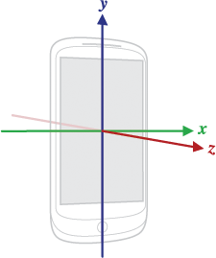
Senzori Sistem local de coordonate
Atunci când vorbim de sistemul de coordonate al Android, ne referim la un sistem de coordonate local, ca cel din imagine
Notes:
Toate masuratorile senzorilor se face in acest sistem de coordonate

Slide 13
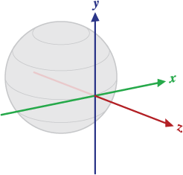
Senzori Sistem global de coordonate
Există, totuși, și un sistem de coordonate global, prezentat alături
Notes:
Sistemul de coordonate global ne permite sa aducem masuratorile din sistemul local intr-un sistem independent de orientarea dispozitivului, ceea ce ne va fi de mare ajutor in cele ce urmeaza.

Slide 14
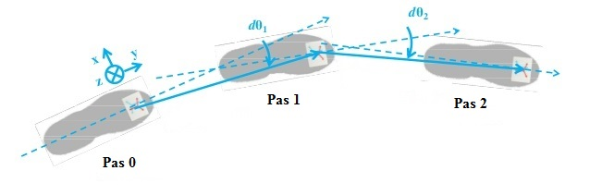
Cum?
Pentru rezolvarea problemei, aplicația implementată încearcă să estimeze poziția curentă prin:
- detectarea pașilor,
- estimarea distanței parcurse la fiecare pas și prin
- calcularea deviației față de Nordul Magnetic
Notes:
Daca ar fi sa vedem grafic algoritmul, la modul general el ar arata ca in imagine. Avand o pozitie GPS despre care stim ca este valida, putem mai apoi estima urmatoarea pozitie, si mai apoi in acelasi mod, doar ca pozitia precedenta va fi cea calculata, nu una GPS.

Slide 15
Cum? Detector pași
Pentru detectarea pașilor se folosește un algoritm care să urmărească schimbările în magnitudinea accelerației
Accelerația este transformată din sistemul de coordonate local în cel global
Se numără aparițiile de valori de maxim local urmate de minim local (sau invers)
Numărul de pași este dat de suma numărului de valori de maxim urmate de minim și a celor de minim urmate de maxim împărțit la 2, rotunjit superior
Notes:
Diferenta dintre minim si maxim trebuie sa fie mai mare decat o valoare limita initial oferita de aplicatie, dar care ulterior se pliaza pe utilizator.
Totodata, trebuie ca diferenta de timp intre 2 pasi sa fie suficient de mare. Pentru a stabili o limita de 0.3 secunde, s-a urmarit recordul lui Usain Bolt la 100 metri si s-a calculat ca maximul posibil intre 2 pasi este peste 0.3 secunde.

Slide 16
Cum? Detector pași
TODO: Imagine automat/cod algoritm
Notes:
Diferenta dintre minim si maxim trebuie sa fie mai mare decat o valoare limita initial oferita de aplicatie, dar care ulterior se pliaza pe utilizator.
Totodata, trebuie ca diferenta de timp intre 2 pasi sa fie suficient de mare. Pentru a stabili o limita de 0.3 secunde, s-a urmarit recordul lui Usain Bolt la 100 metri si s-a calculat ca maximul posibil intre 2 pasi este peste 0.3 secunde.

Slide 17
Cum? Estimare distanță parcursă
Pentru estimarea distanței parcurse cu fiecare pas sunt mai multe posibilități, însă pentru implementare s-a ales o soluție despre care se știe că este eficientă în practică, formula lui Weinberg:
Notes:
Constanta k este definita ca raportul dintre distanta reala parcursa de utilizator si distanta estimata de algoritm. Aceasta valoare se afla printr-o procedura de calibrare.
Lungimea unui pas i este

Slide 18
Cum? Combinare date
Atunci când un pas este detectat, i se estimează lungimea și se află deviația față de Nord
Pentru determinarea următoarei poziții (latitudine, longitudine), se folosește poziția precedentă și, prin aplicarea așa-numitei formule a lui Vincenty, se pot afla coordonatele
Notes:
Formula lui Vincenty depaseste scopul acestei lucrari, ea fiind folosita dintr-o biblioteca externa, de lucru cu coordonate geografice.
Se putea folosi si o formula mai simpla, formula haversina, insa varianta Vincenty garanteaza o precizie extrem de buna, 0.5 mm pentru distanta si 0.000015” pentru orientare.

Slide 19
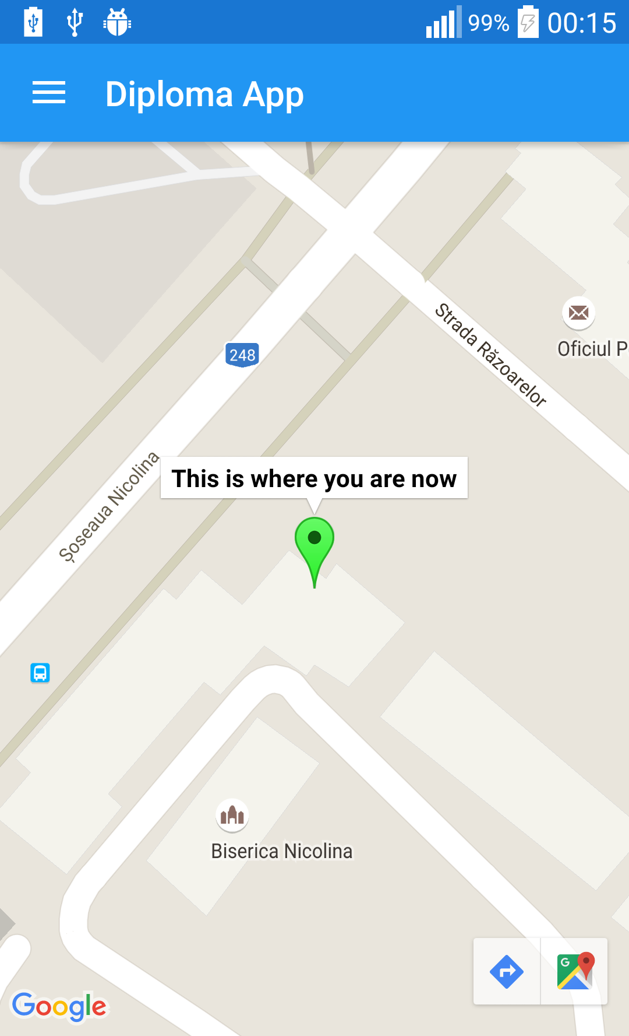
Cum? Folosire date
La deschiderea ecranului de hartă aplicația încearcă să se fixeze la câțiva sateliți; după ce a obținut o poziție validă, aplicația pornește modulul de DR care urmărește pașii și orientarea
Datele despre noua poziție sunt folosite pentru afișarea pe hartă a poziției utilizatorului
Notes:
Pe langa ecranul de harta, aplicatia mai dispune si de ecrane de pedometru, de status sau de acasa.

Slide 20
Merge? Metodologie
Pentru a testa aplicația s-a descris următoarea metodologie de test:
- se vor efectua 5 teste în linie dreaptă, pe o distanță cunoscută, folosind atât algoritmul implementat, cât și GPS-ul
- se vor efectua 5 teste pe un parcurs în formă de dreptunghi cu laturile de lungimi cunoscute, la fel, cu algoritmul și cu GPS-ul
Notes:
Se doreste compararea performantei algoritmului comparativ cu GPS-ul intr-un mediu in care GPS-ul functioneaza corect.
Daca algoritmul ofera pozitii bune/mai bune ca GPS-ul, atunci putem considera ca implementarea si-a atins scopul, acela de a oferi un sistem de navigatie mai bun.

Slide 21
Merge? Rezultate
Cale liniară
Cale rectangulară
Notes:
Se doreste compararea performantei algoritmului comparativ cu GPS-ul intr-un mediu in care GPS-ul functioneaza corect.
Daca algoritmul ofera pozitii bune/mai bune ca GPS-ul, atunci putem considera ca implementarea si-a atins scopul, acela de a oferi un sistem de navigatie mai bun.
Se observa din cele 2 imagini ca algoritmul oferit de noi este mai eficient in linie dreapta, avand o eroare mica, pe cazul din imagine, de doar 2 metri.
Pe cazul dreptunghiular, algoritmul da erori mai mari, insa pozitia finala este la distanta de 10 metri de cea reala, ceea ce inseamna o eroare de 5% pentru cazul prezentat. Exista totusi si cazuri mai rele.

Slide 22
Discuții și muncă ulterioară
Având în vedere rezultatele de test, principala discuție ce trebuie făcută este cea a erorilor
Ca elemente ce ar putea fi adăugate, aș menționa algoritmi mai buni de estimare, cum ar fi Filtre Kalman Extinse, Filtre de Particule sau de Map-Matching.
Aplicația are mare potențial comercial, de aceea consider că o parte a muncii viitoare ar trebui concentrată pe convingerea unor magazine mari de a o oferi în parteneriate cu ele.
Notes:
Magnetometrul variaza si cu 15 grade atunci cand este tinut in pozitie fixa.
Giroscopul variaza si el cu... TODO!!
Accelerometrul are o variatie de +- 0.5 m/s^2.
O altă cauză a erorilor este aceea că prima poziție GPS nu este întotdeauna cea mai precisă, ceea ce face ca algoritmul să plece încă de la început dintr-o poziție greșită
Pentru remedierea problemei cu GPS-ul, se pot folosi algoritmi de map-matching.

Slide 23
Concluzii
Având în vedere faptul că aplicația reușeste să ofere un sistem de navigație destul de precis, consider că implementarea a fost un succes.
Totuși, poate mai importantă a fost munca depusă și faptul că am ajuns să capăt experiență într-un domeniu în care nu eram neapărat pregătit.
Efortul depus este ascuns de satisfacția de a pune în practică o idee.

